Slide 1
amai! Wie maakt het snelst een slimme AI-oplossing?!

Slide 2
Doel: AI-oplossing bouwen
Notes:
Je kan kiezen uit verschillende AI-systemen. Je kiest welke jou het leukst lijkt.
Op de voorkant zie je wat je allemaal moet verzamelen om jouw AI te bouwen.
Op de achterkant krijg je meer uitleg over jouw AI.

Slide 3
Spiekbriefje
Notes:
Op het spiekbriefje wordt samengevat wat de symbolen betekenen en krijg je de stappen van een spelbeurt.

Slide 4
Verschillende soorten kaarten
Specialisatie
Notes:
Een AI is nog niet slim is bij de start, het heeft heel wat nodig vooraleer het kan werken. Dat is wat je moet verzamelen.
Een AI kan ook niet alles, het is goed in specifieke taken.
Je moet eerst een specialisatie bouwen vooraleer je die kan uitwerken. Je legt eerst blauwe voor je er een roze op kan leggen.

Slide 5
Verschillende soorten kaarten
Eigenschap
Notes:
Wanneer je een basis hebt (specialisatie) kan je hier op verder bouwen. Dan ga je dat deeltje opleren met eigenschappen: data, zelfstandigheid en zelflerend.

Slide 6
Verschillende soorten kaarten
Voorwaarde
Notes:
MAAR. Een AI moet de regels en wetten volgen.
Het moet robuust: veilig zijn voor bv. Hackers
Ethisch: het sluit niemand uit, respecteert privacy en de mens is de eindbeslisser

Slide 7
Verschillende soorten kaarten
Gebeurtenis
Notes:
Maakt het spannend en onvoorspelbaar. Je hebt positieve gebeurtenissen en negatieve gebeurtenissen.

Slide 8
Start
Notes:
Aantal rijen = spelers + 2

Slide 9
Spelbeurt
Verzamelen -> Kies één rij en vul je hand aan met kaarten, tot je in totaal vijf kaarten in je hand hebt
Bouwen -> Je mag afleggen wat je kan
Weggooien -> één of meerdere identieke kaarten weggooien

Slide 10
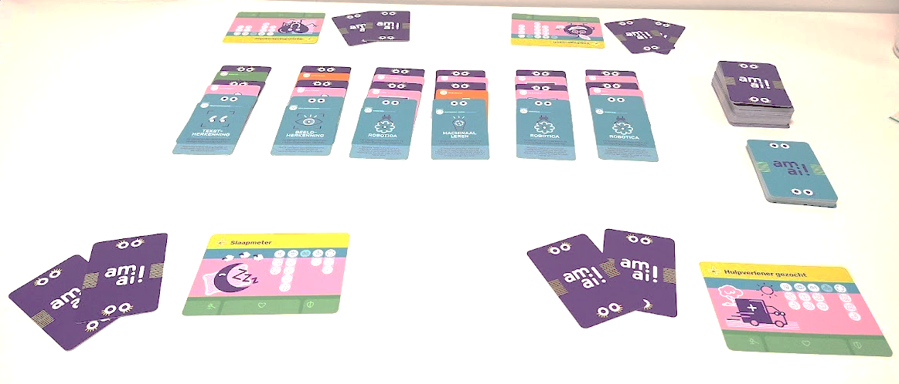

Slide 11
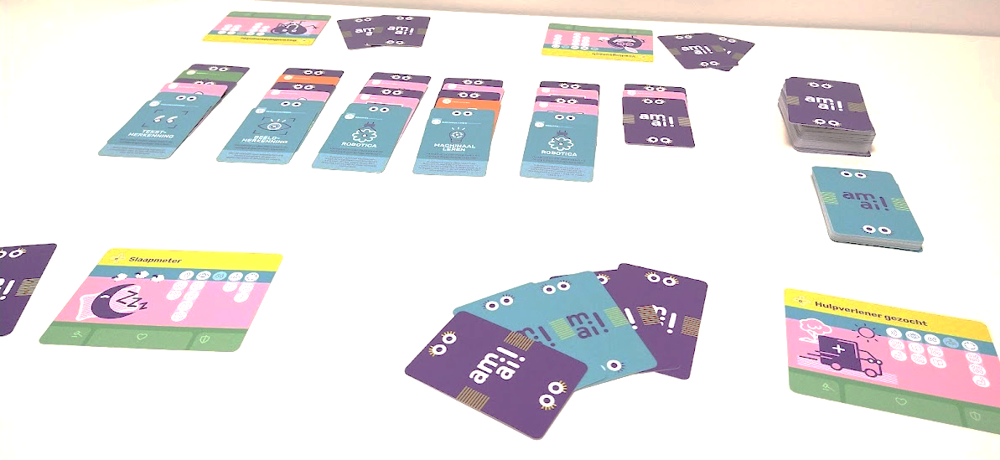
Notes:
Je kiest 1 rij waar je kaarten van gaat halen.
Je vult jouw hand aan tot 5 kaarten.

Slide 12
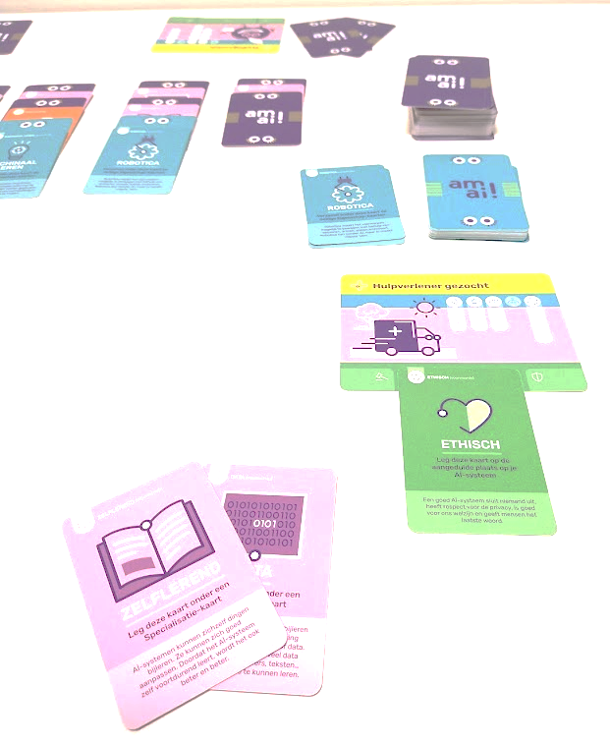
Notes:
Je mag meteen afleggen wat je kan.
En weggooien wat je niet nodig hebt (één kaart of verschillende identieke kaart)

Slide 13
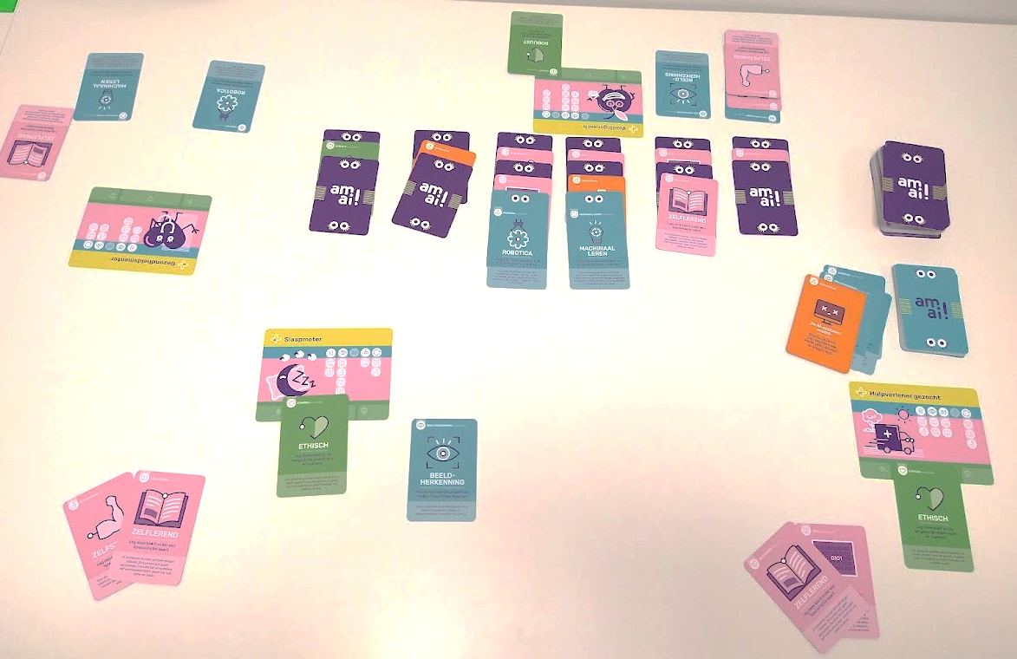
Notes:
Wanneer een kolom leeg is, wordt hij aangevuld.

Slide 14
Elke slimme oplossing begint bij een simpele vraag.

